Slide 1

Мой родной Янаульский район

Slide 2
О Родине с большой любовью
В тихий дальний Янаул
Я однажды заглянул.
Говорил он: « Я –аул.»
Только, видно, обманул,
Потому что Янаул­
Это город, не аул.
В сине небо протянул
Руки кранов Янаул.
В тучи дыма окунул
Трубы фабрик Янаул.
Я расстегиваю ворот
И с улыбкой говорю:
­ Здравствуй, что ли, новый город!
Я стихи тебе дарю.
Молодой ты и рассветный,
Все еще по-­сельски светлый,
Только с разницей одной:
Флаг алел над сельсоветом,
А теперь над горсоветом
Он полощется зарей.
Ты меня не обманул,
Дальний город Янаул.
Чтобы слышала страна,
Как звучит твоя струна,
Поднимай рабочий гул,
Над страною, Янаул.

Slide 3
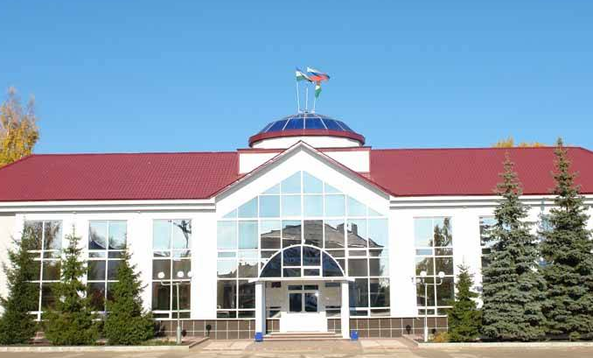
Администрация муниципального района
Янаульский район

Slide 4
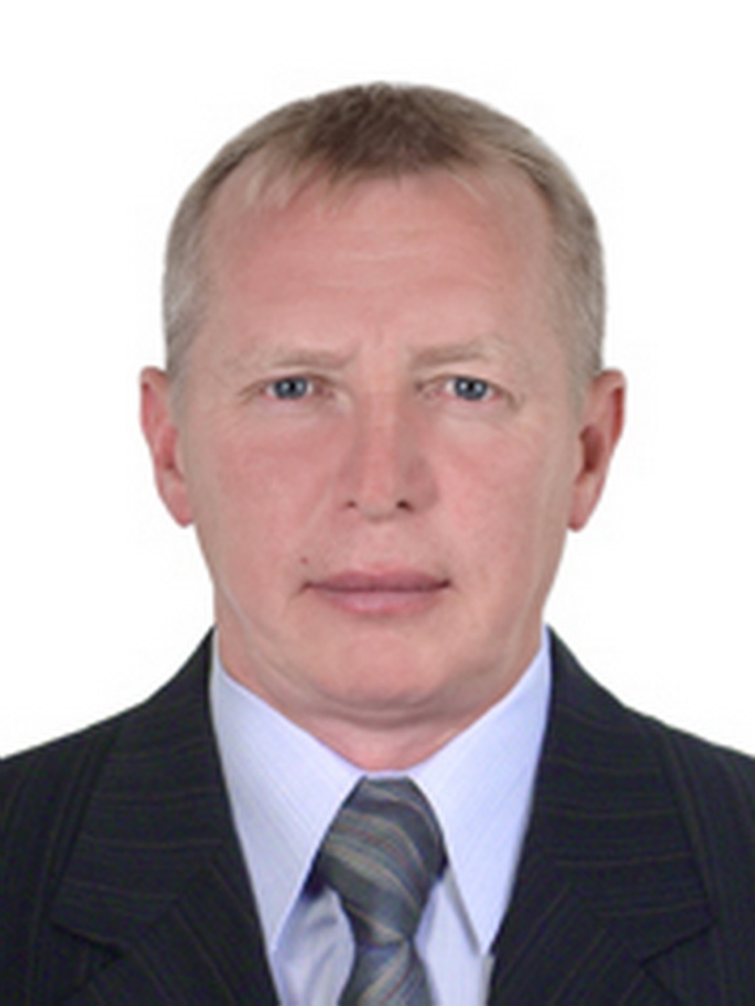
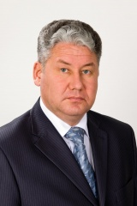

Глава администрации муниципального района Янаульский район Вазигатов
Ильшат Агзамович
Председатель совета муниципального района янаульский район маликов
ильдар габбасович

Slide 5


Slide 6
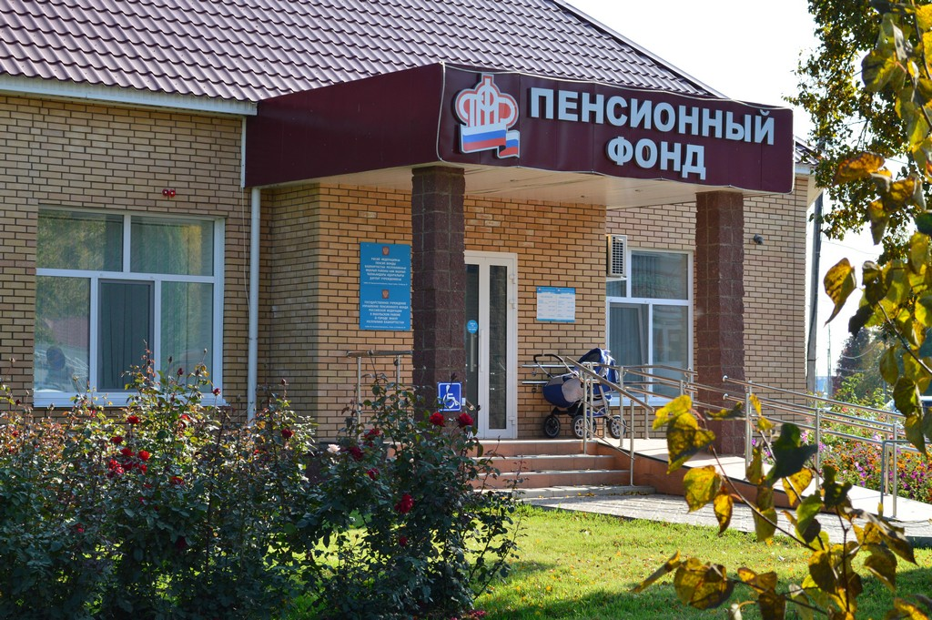
Пенсионный фонд России по Янаульскому району

Slide 7


Slide 8
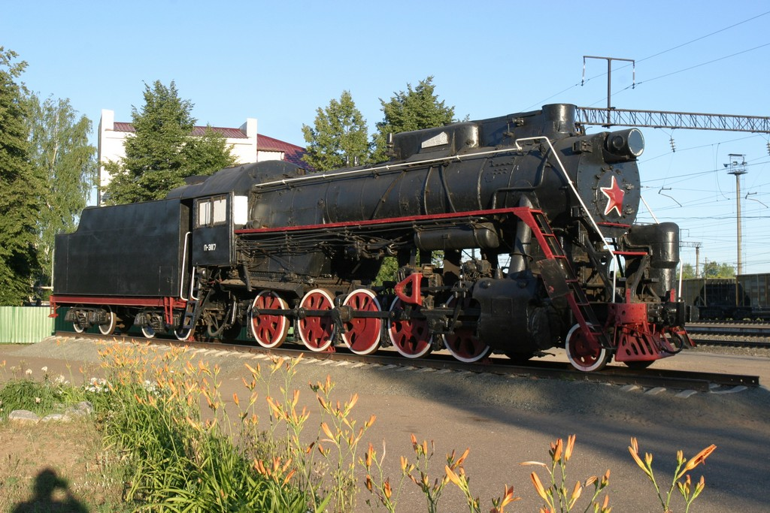
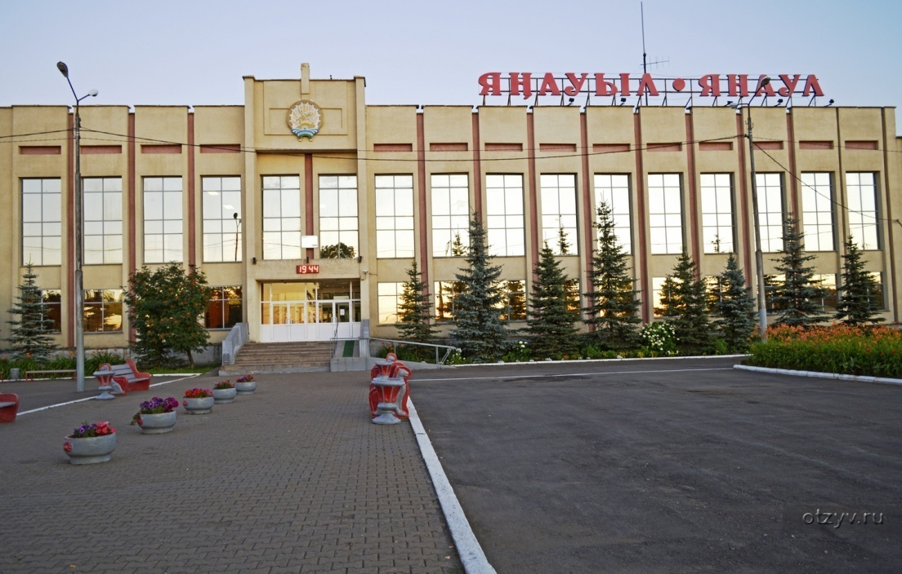
Железнодорожная станция

Slide 9
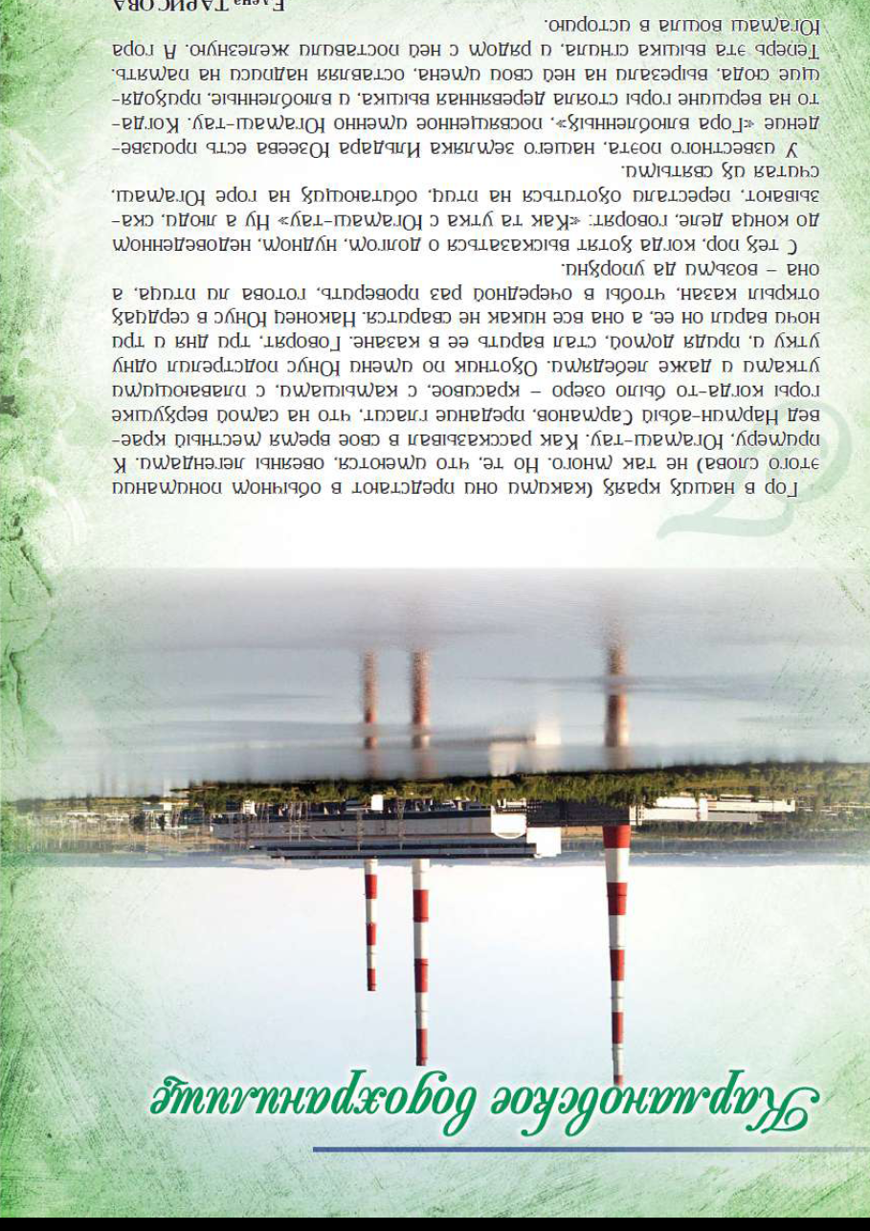

Slide 10
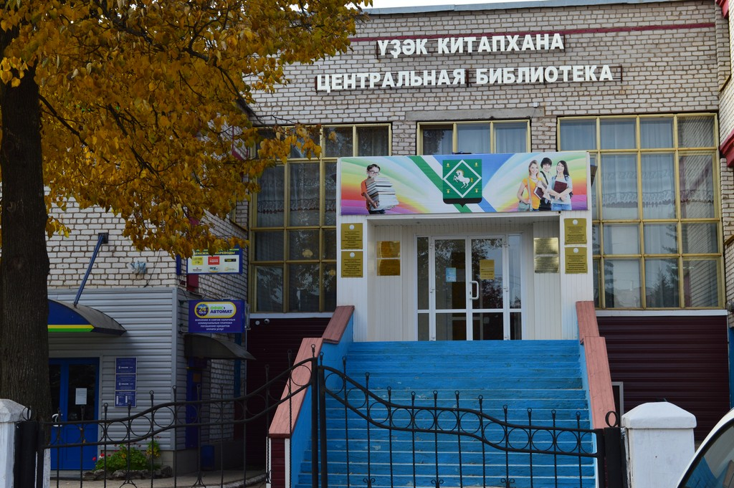
Центральная библиотека

Slide 11


Slide 12
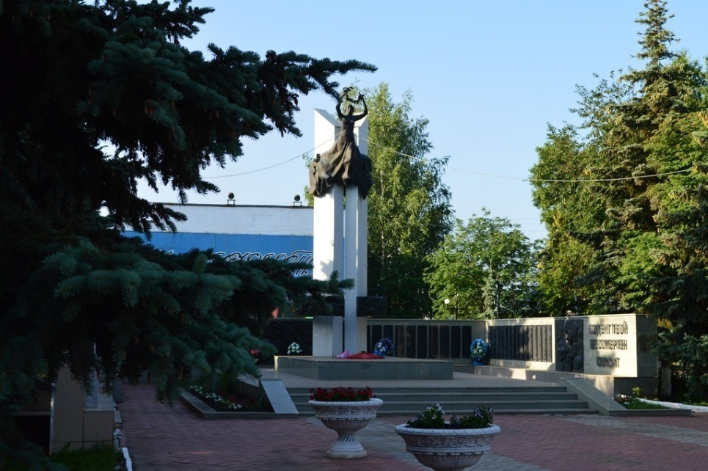
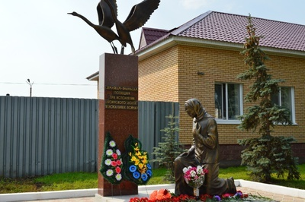
Памятники, погибшим воинам-землякам

Slide 13
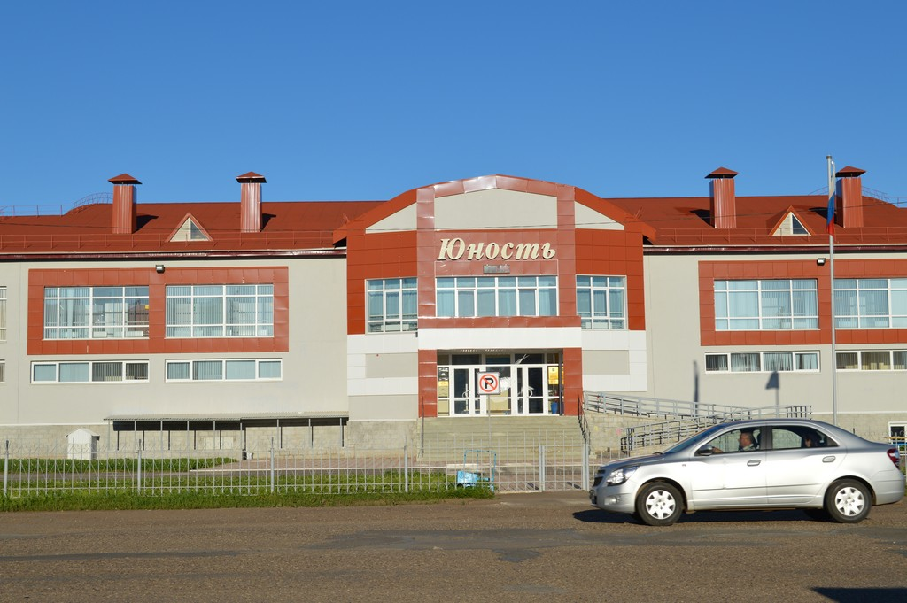
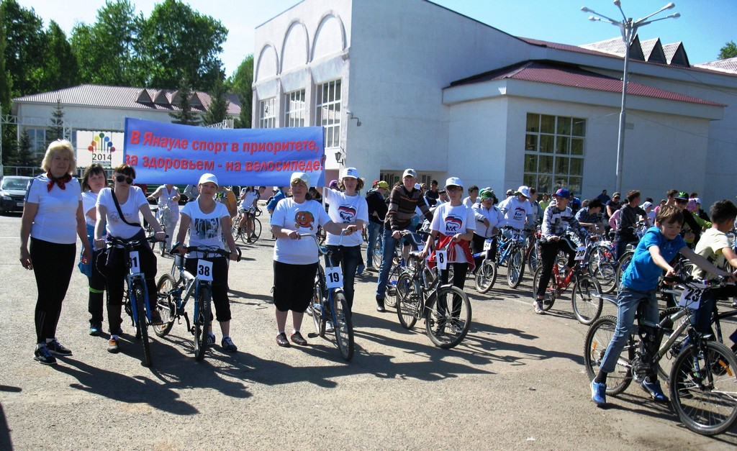
В Янауле спорт

Slide 14


Slide 15
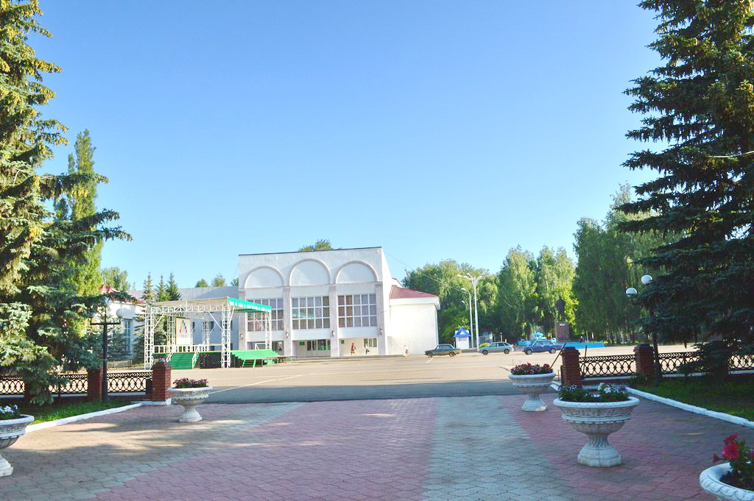
Районный дом культуры

Slide 16
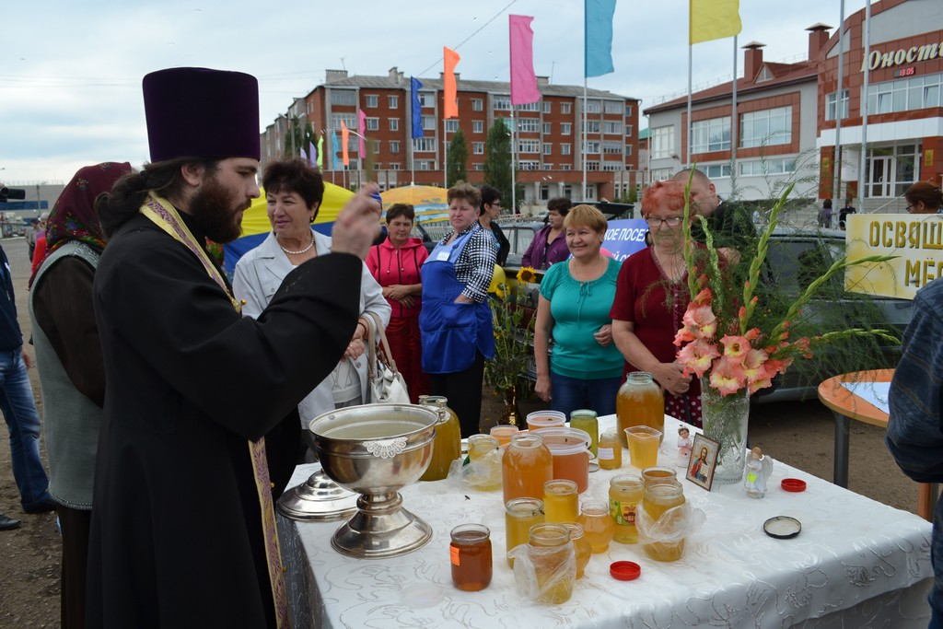
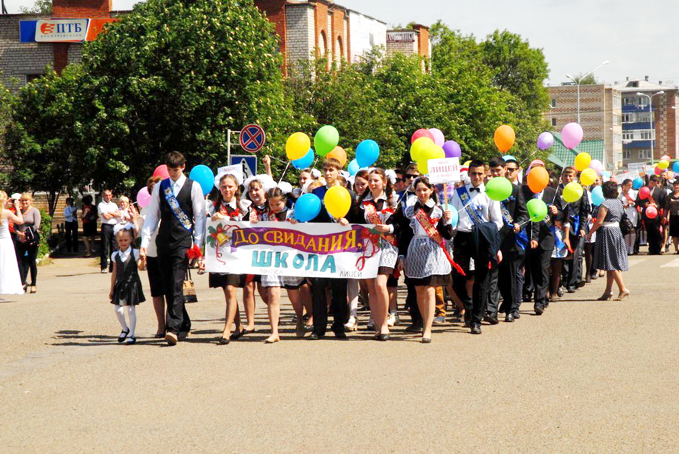
Медовый спас
парад
выпускников

Slide 17


Slide 18
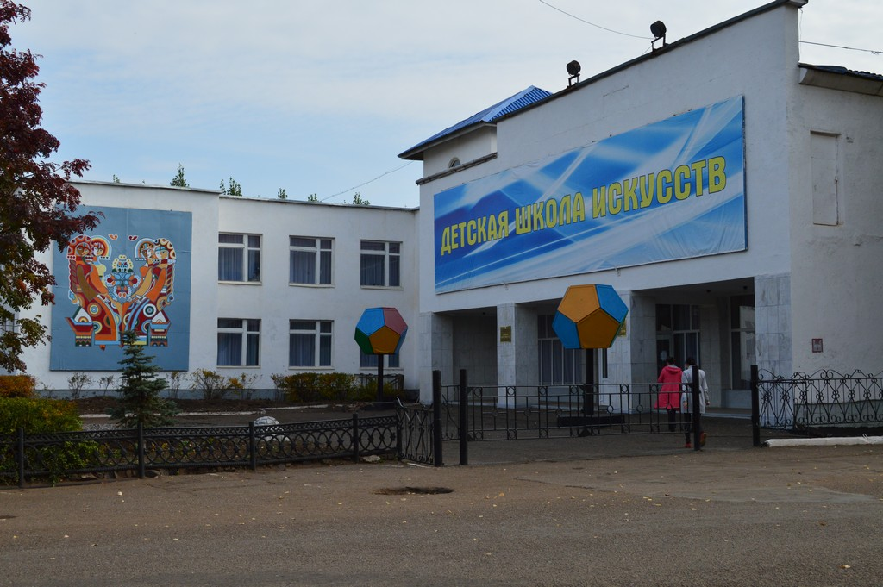
Детская школа искусств

Slide 19
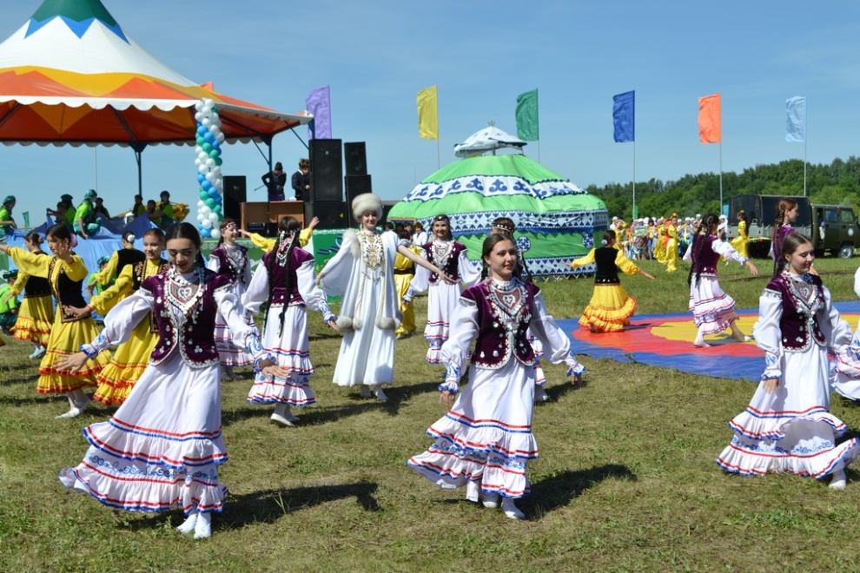
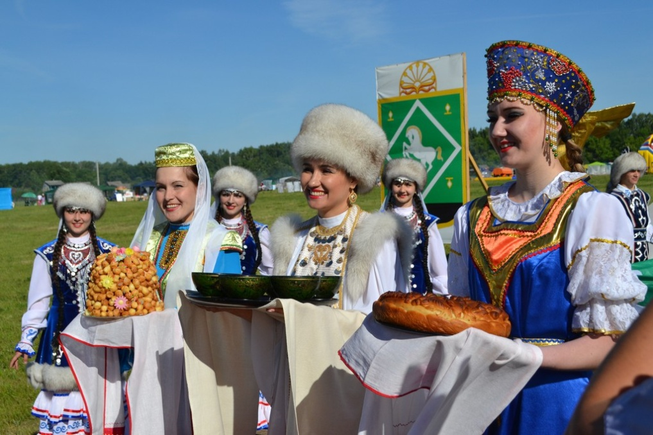
Сабантуй – праздник сельчан

Slide 20
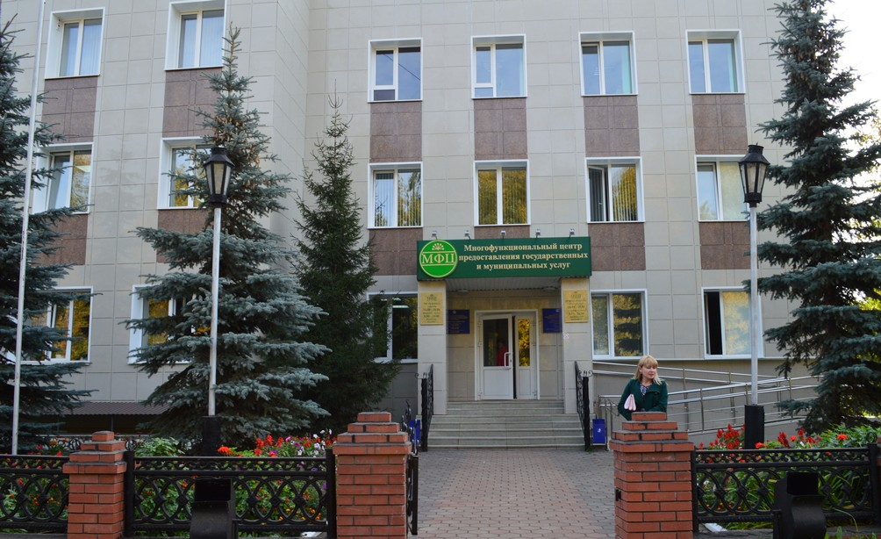
Многофункциональный центр

Slide 21


Slide 22
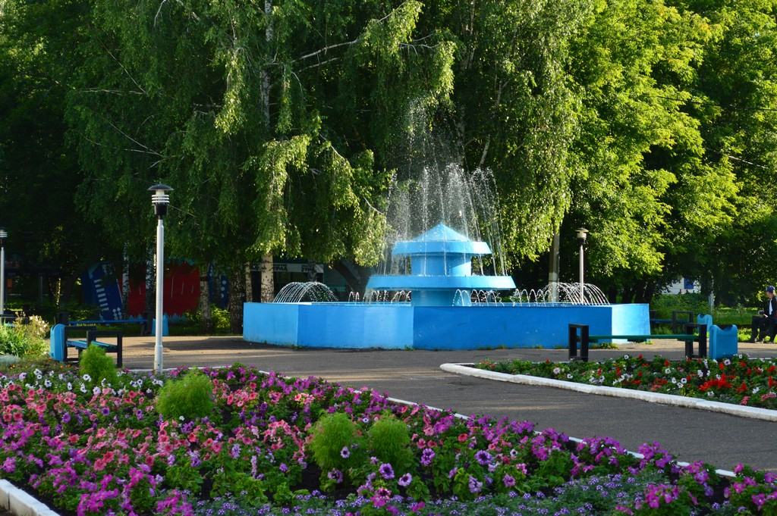
Парк культуры и отдыха

Slide 23
Хасфатуллина Юлиана,
9 класс
Спасибо
за внимание!

